Slide 1
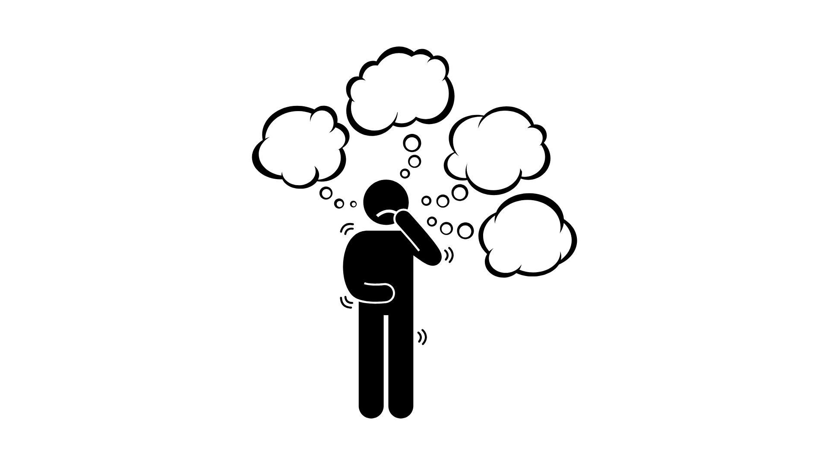
COMBATENDO A ANSIEDADE
ATRAVÉS DOS RELACIONAMENTOS
EBD- Ansiedade Masculina

Slide 2
• Você tem um melhor amigo?
• Quando foi a última vez que você procurou alguém para compartilhar uma angústia ou luta pessoal?

Slide 3
• Quando foi a última vez que você se abriu com sua esposa, seus pais, um irmão ou alguém da sua família próxima?
• Você costuma buscar o conselho de alguém mais maduro na fé ou na vida?

Slide 4
• As pessoas o conhecem como alguém
comunicativo ou mais fechado?
• Suas conversas costumam ser superficiais
ou chegam ao nível do coração?

Slide 5
• Você passa mais tempo navegando
nas redes sociais ou em conversas presenciais?
• Mesmo “conectado” o tempo todo,
você se sente solitário ou bem relacionado?

Slide 6
• Você é alguém que as pessoas procuram
para pedir conselhos ou apoio?

Slide 7
• Você sente que está crescendo espiritualmente sozinho
ou junto com outros irmãos em Cristo?
• Você tem participado ativamente da comunhão da igreja
ou apenas tem assistido de longe?

Slide 8
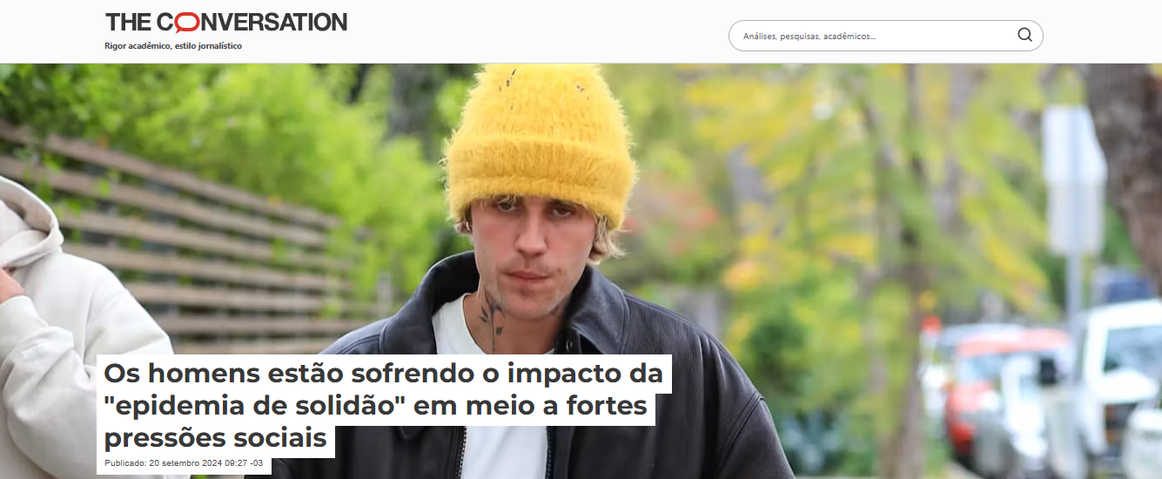

Slide 9
A observação do mundo natural
e a vida de Jesus
servem como antídoto
contra o veneno da ansiedade.

Slide 10


Slide 11

PRINCÍPIO
As verdades sobre quem Deus é
te protegem da ansiedade.

Slide 12
GRANDE IDEIA
A confiança em Deus
acaba com a ansiedade

Slide 13
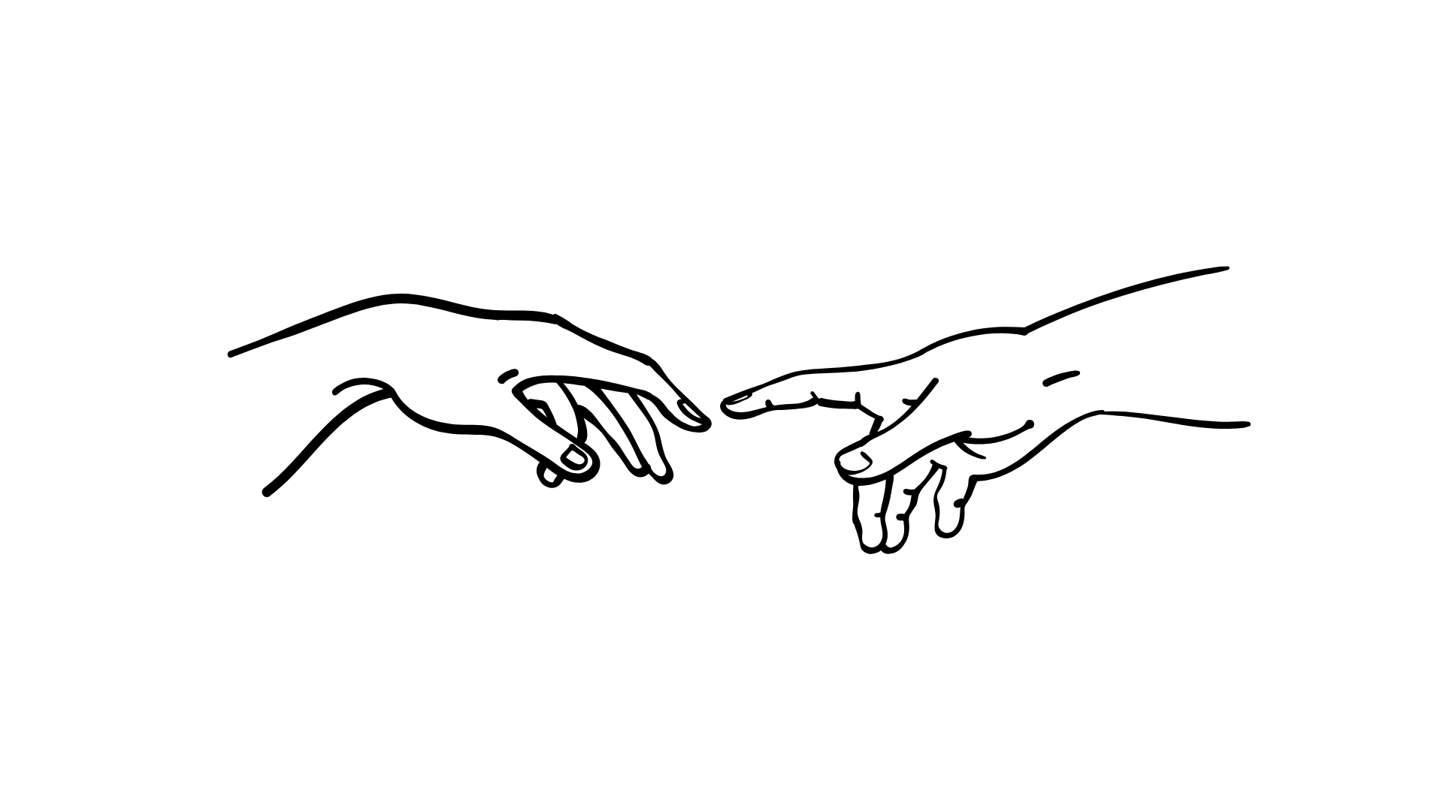
Criou Deus o homem à sua imagem,
à imagem de Deus o criou;
homem e mulher os criou. (Gn 1:27)

Slide 14
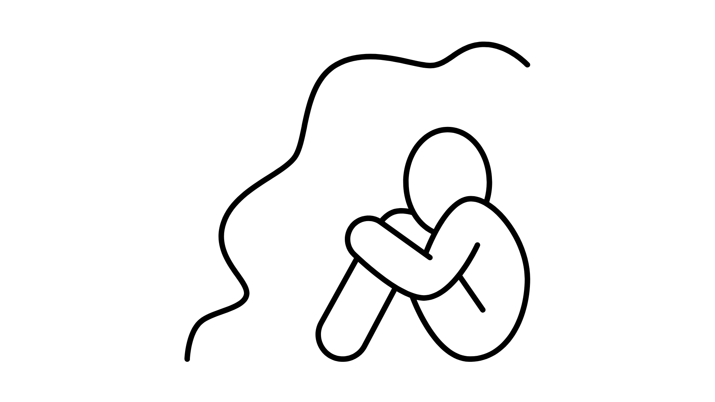
Então o Senhor Deus declarou:
"Não é bom que o homem esteja só; farei para ele alguém que
o auxilie e lhe corresponda". (Gn 2:18)

Slide 15
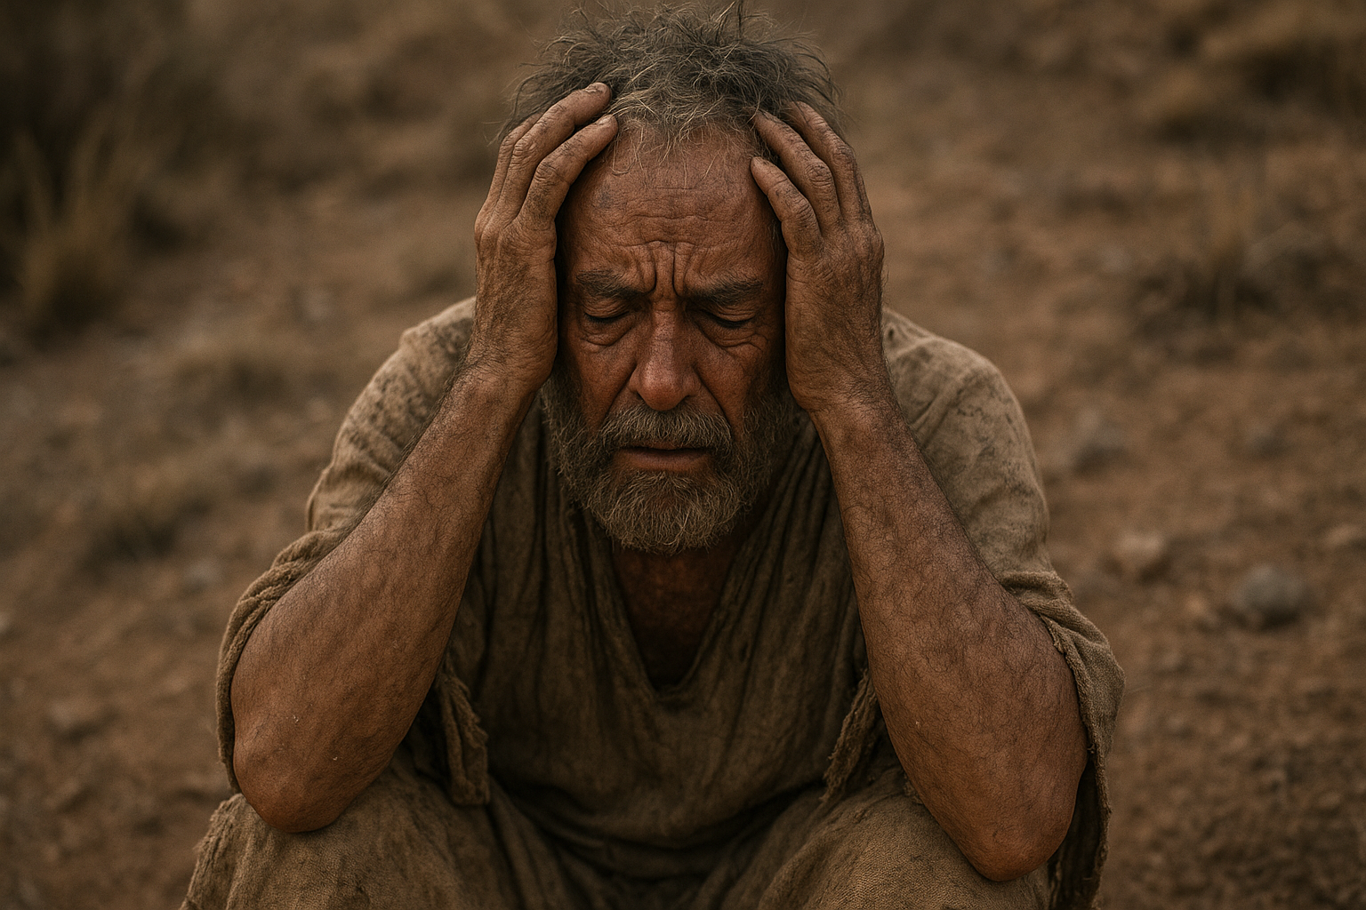
Ele respondeu: "Tenho sido muito zeloso
pelo Senhor, Deus dos Exércitos.
Os israelitas rejeitaram a tua aliança,
quebraram os teus altares,
e mataram os teus profetas à espada.
Sou o único que sobrou, e agora
também estão procurando matar-me".
(1Rs 19:10)

Slide 16
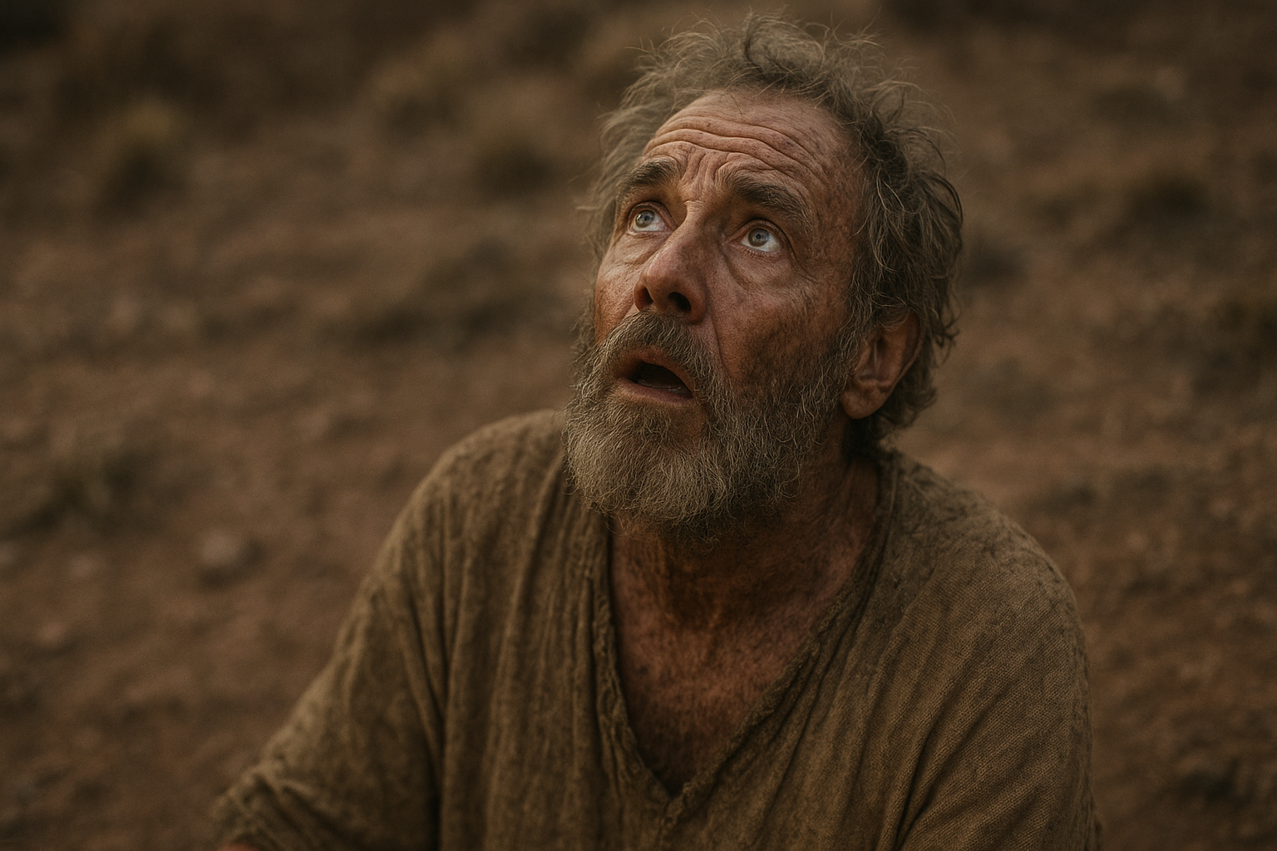
No entanto, fiz sobrar sete mil em Israel, todos aqueles cujos joelhos
não se inclinaram diante de Baal
e todos aqueles cujas bocas
não o beijaram". (1Rs 19:18)

Slide 17
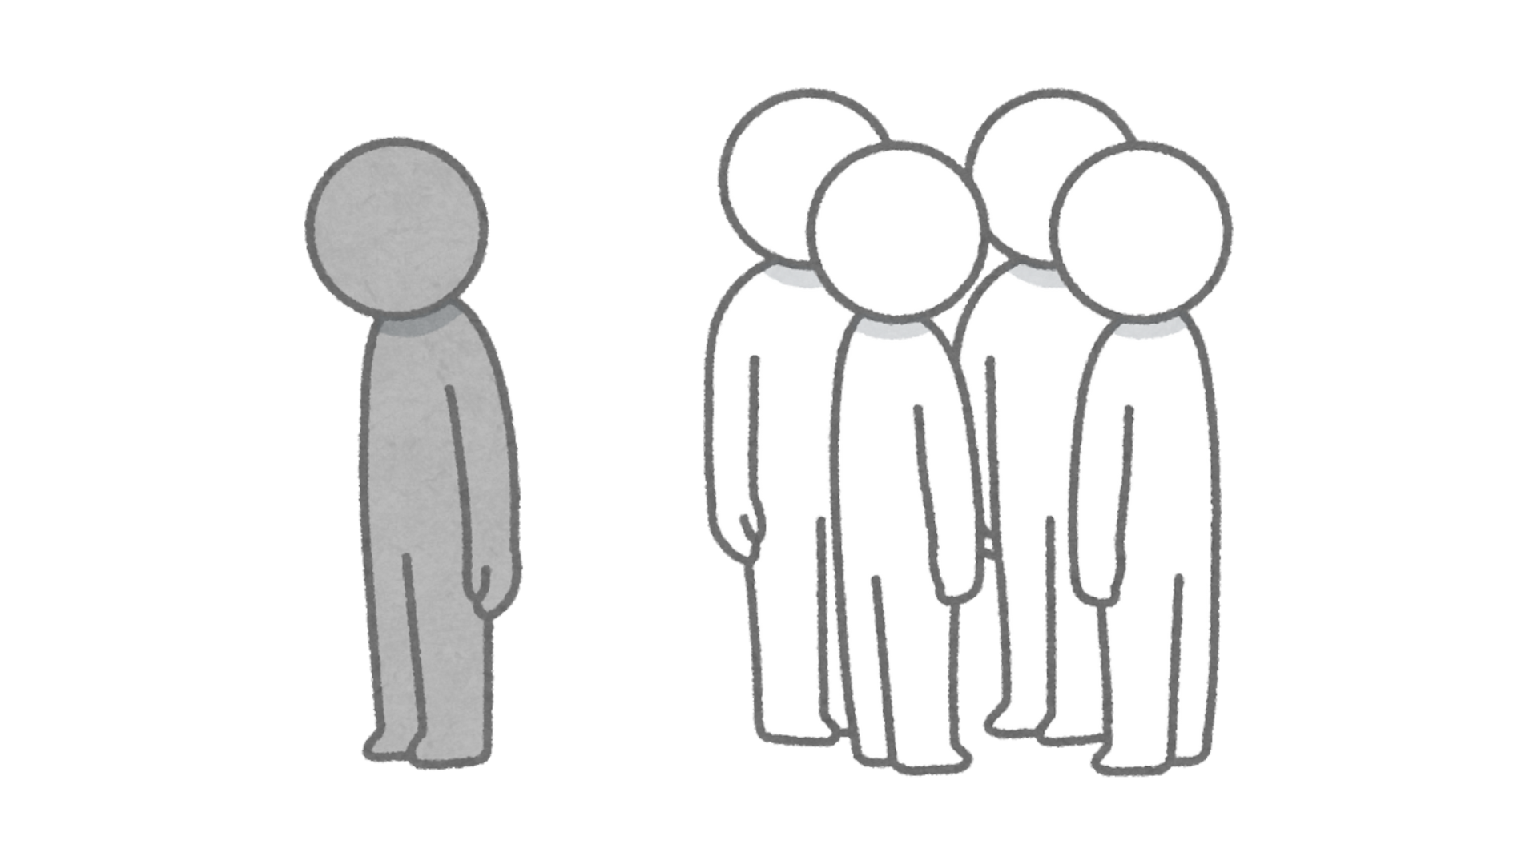
Quem se isola,
busca interesses egoístas,
e se rebela contra a sensatez.
(Pv 18:1)

Slide 18
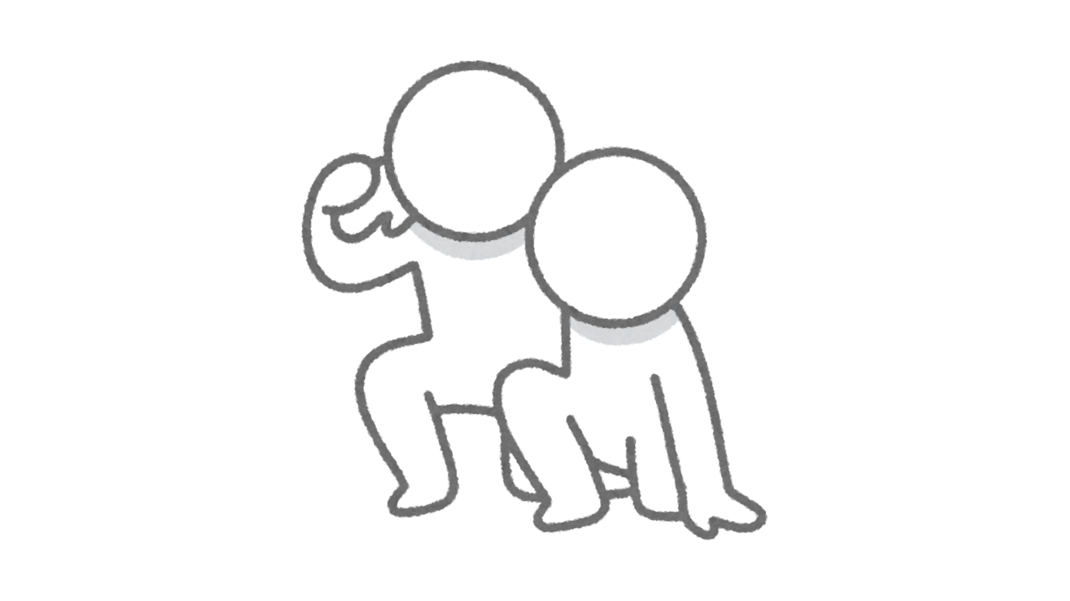
Um homem sozinho pode ser vencido, mas dois conseguem defender-se.
Um cordão de três dobras não se rompe com facilidade. (Ec 4:12)

Slide 19
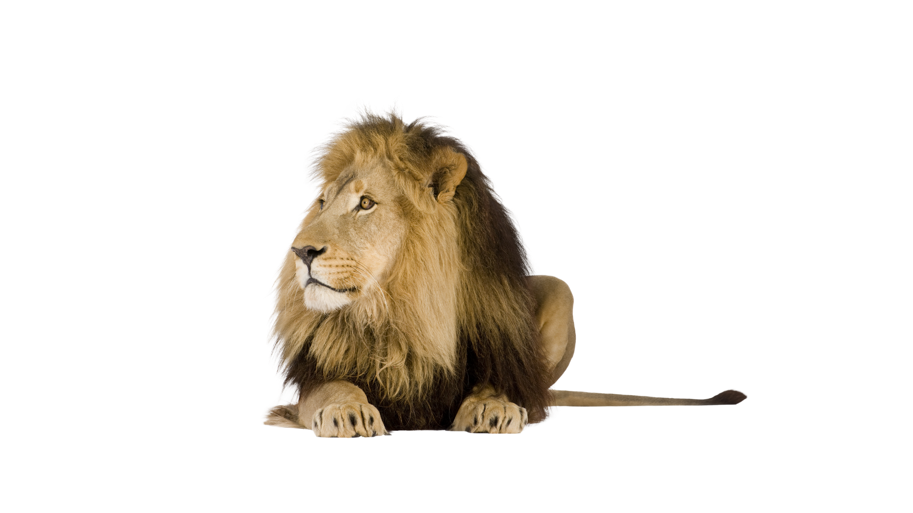
Portanto, humilhem-se
debaixo da poderosa mão de Deus,
para que ele os exalte no tempo devido.
Lancem sobre ele toda a sua ansiedade,
porque ele tem cuidado de vocês.
Sejam sóbrios e vigiem. O diabo,
o inimigo de vocês, anda ao redor como leão, rugindo e procurando a quem possa devorar.
Resistam-lhe, permanecendo firmes na fé, sabendo que os irmãos que vocês têm
em todo o mundo estão passando pelos mesmos sofrimentos.
(1Pe 5:6-8)

Slide 20

Cuidado, irmãos,
para que nenhum de vocês
tenha coração perverso e incrédulo,
que se afaste do Deus vivo.
Pelo contrário,
encorajem-se uns aos outros todos os dias,
durante o tempo que se chama "hoje",
de modo que nenhum de vocês
seja endurecido
pelo engano do pecado... (Hb 3.12-13)

Slide 21

João 15.12-17

Slide 22
Grande Ideia
OS RELACIONAMENTOS PIEDOSOS
NOS AJUDAM NA LUTA
CONTRA A ANSIEDADE

Slide 23
ore por amigos;
ore para que seja um amigo;
tome a iniciativa;
abra-se para sua esposa, pais, irmãos, família próxima;
invista no relacionamento com seus filhos;
tenha um relacionamento de prestação de contas;
participe intencionalmente de um grupo pequeno;
desligue-se do celular quando estiver com alguém.
pratique agora

Slide 24
Grande Ideia
OS RELACIONAMENTOS PIEDOSOS
NOS AJUDAM NA LUTA
CONTRA A ANSIEDADE

